Slide 1
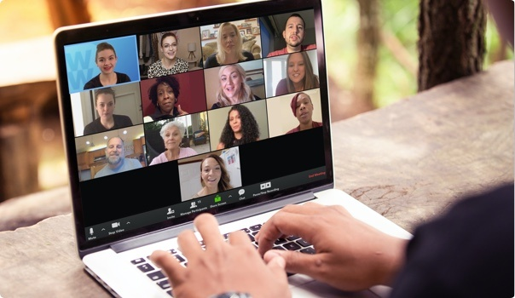
Förbered dig!
Ladda gärna ner Zoom innan
(då fungerar fler funktioner)
  Om du istället går via webbrowser, använd Chrome
Använd dator (ipad och mobil ger begränsade funktioner)
Headset ger bättre ljud för dig själv och andra
Sitt ostörd och skönt

Slide 2
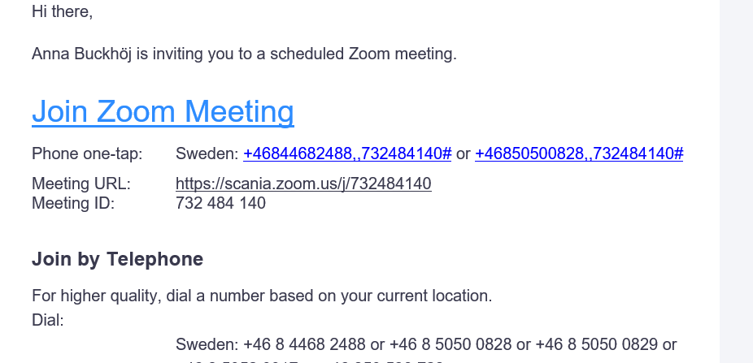
1. Starta mötet genom att klicka på länken

Slide 3
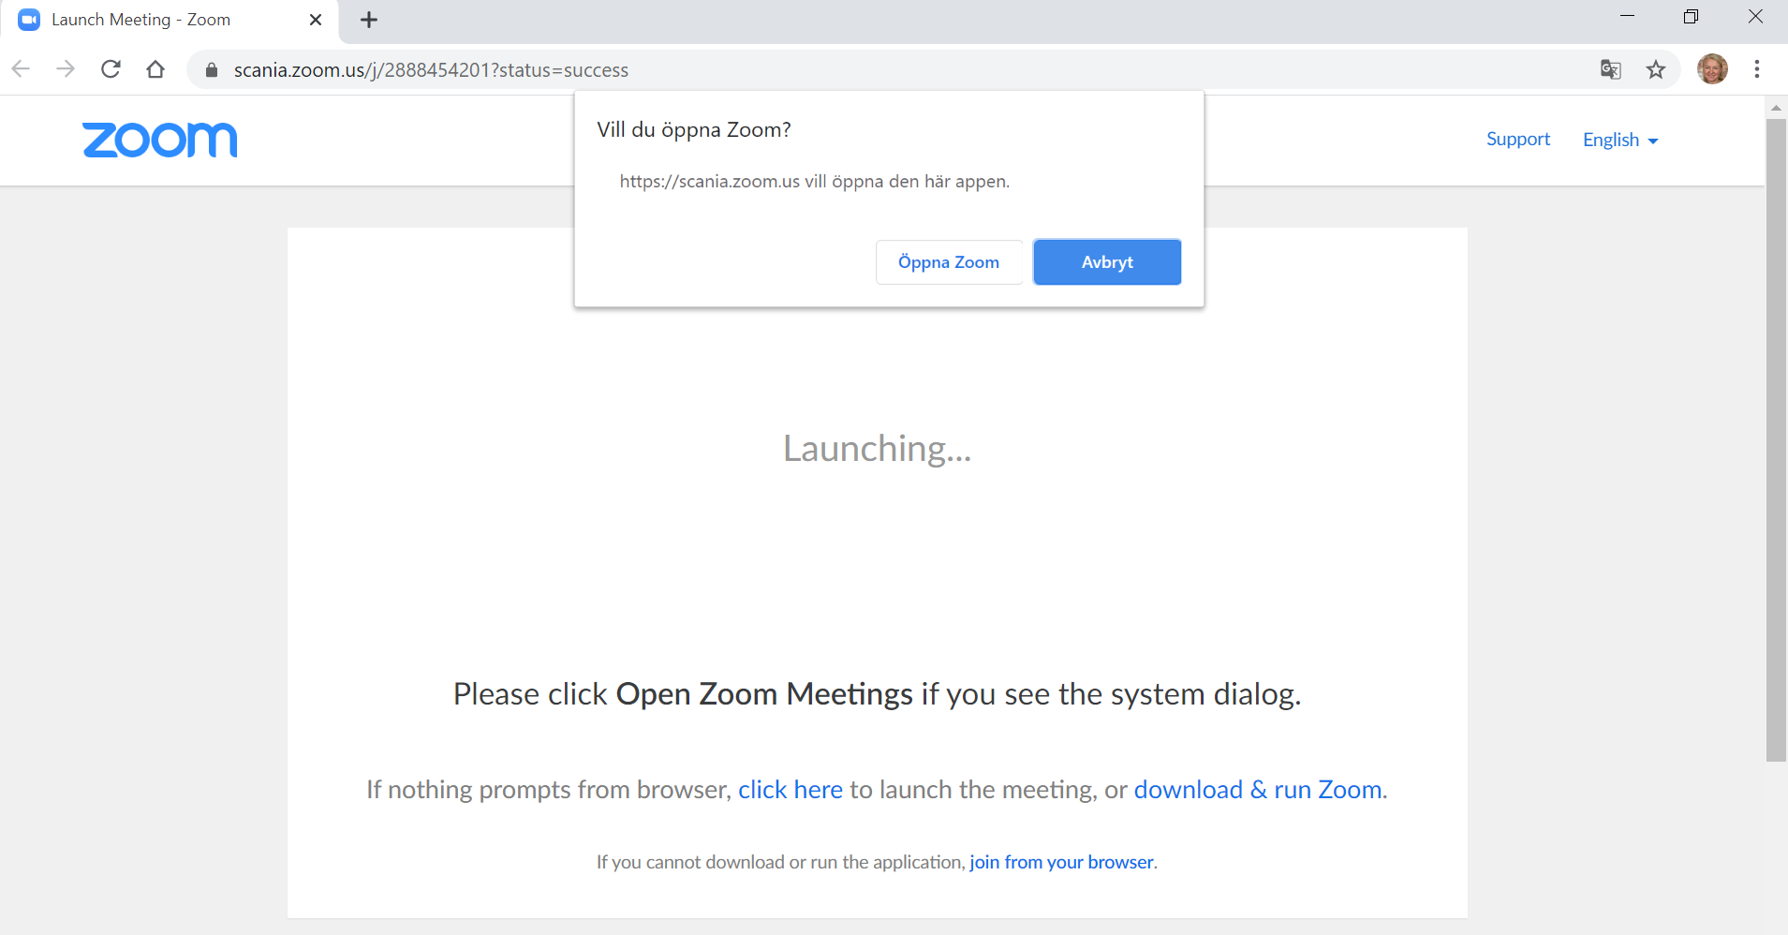
2. Klicka på Öppna Zoom
Alternativ
ladda ner Zoom
gå in via browser

Slide 4
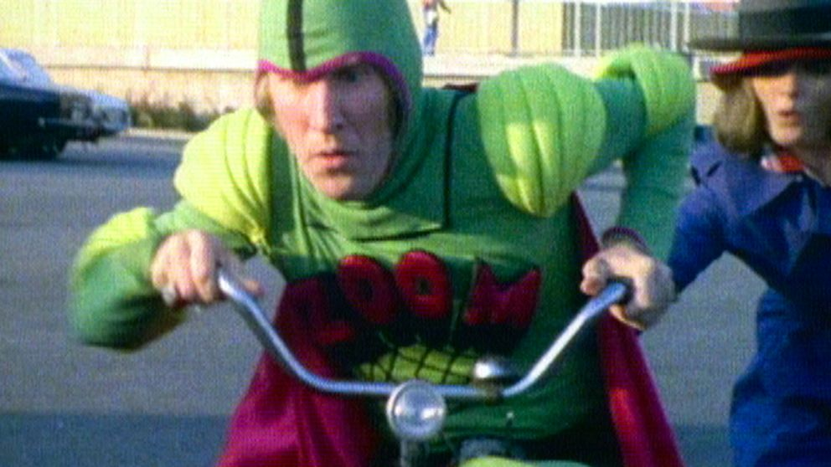
Grunderna på Zoom
Mikrofon – ha den helst avstängd när du inte talar
Video – behåll den på, stäng av om ljudet svajar
Participants – öppna för att se vilka som är här och signalera
Chat – öppnas för att skriva och läsa meddelanden
Reactions - applådera eller gör tummen upp en stund

Slide 5
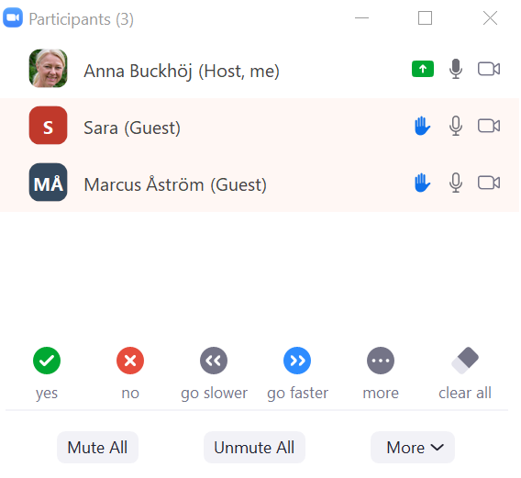

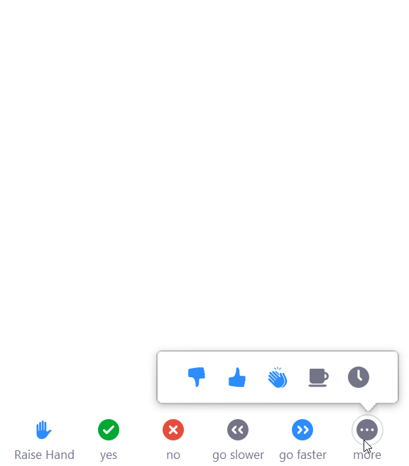

Participants –
för att signalera
Vill du ändra namn? Håll din pilmarkören vid ditt namn, så dyker knappen More, klicka sen Rename.
I participant list kan du signalera något,
tex räcka upp handen.

Slide 6
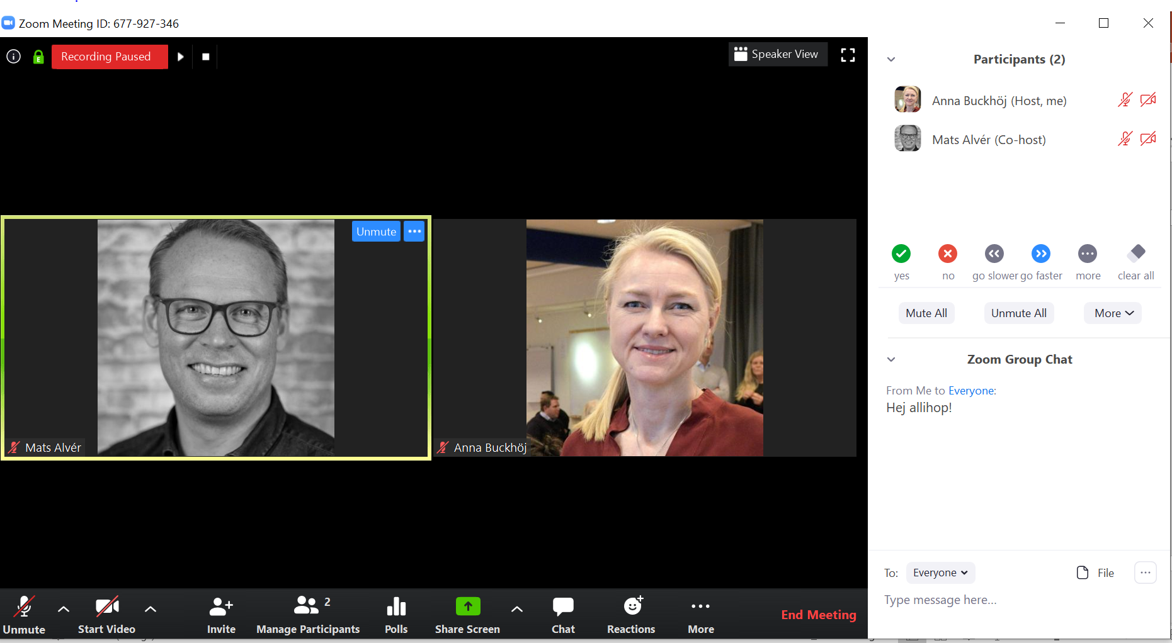
Speaker View / Gallery view, Chat
Speaker View = stor bild på den som pratar
Gallery View = lika stora bilder på alla
Chatt
xxxxxxxxxxx
Chat

Slide 7
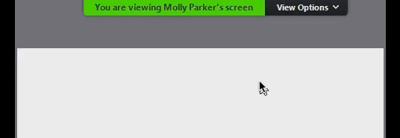
Annotate

Slide 8
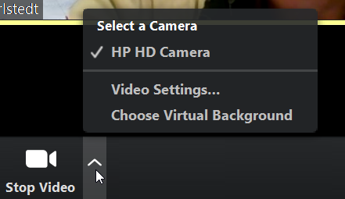
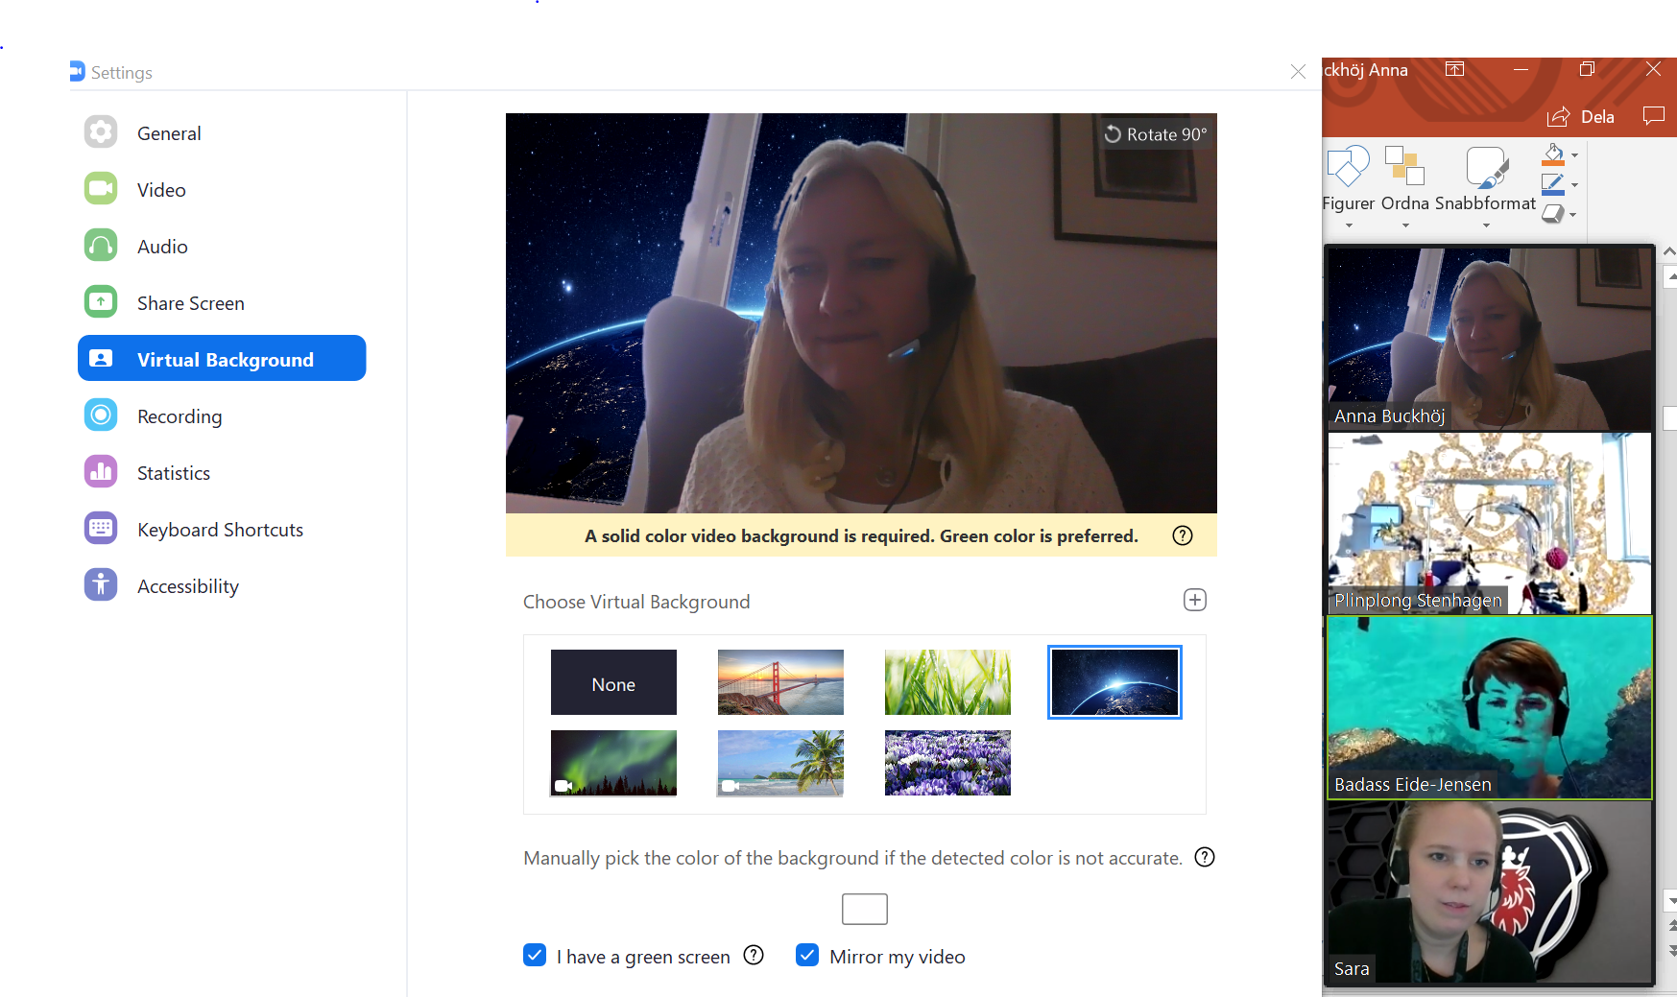
Virtuell bakgrund
Virtuell bakgrund fungerar inte på alla datorer,
och kräver ibland green screen.

Slide 9
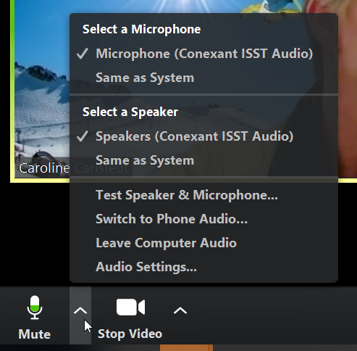
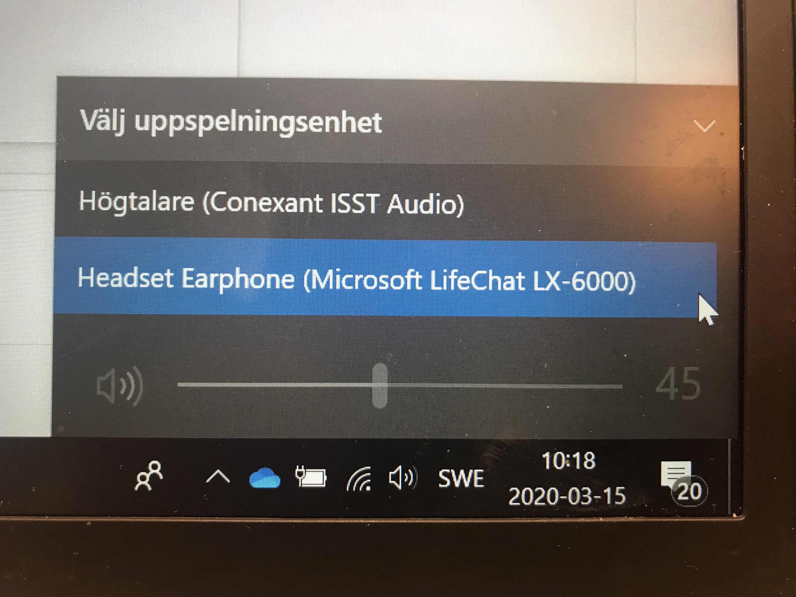
Ljudinställningar
- om du inte hör eller hörs
I Zoom: klicka på pilen och ser till att ha rätt mikrofon och högtalare/hörlurar.
På din dator: klicka på trumpeten och se till att
ha rätt inställning.

Slide 10
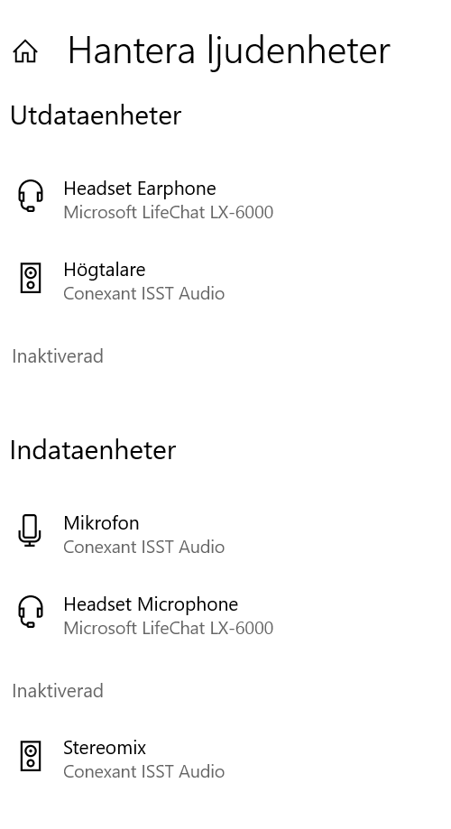
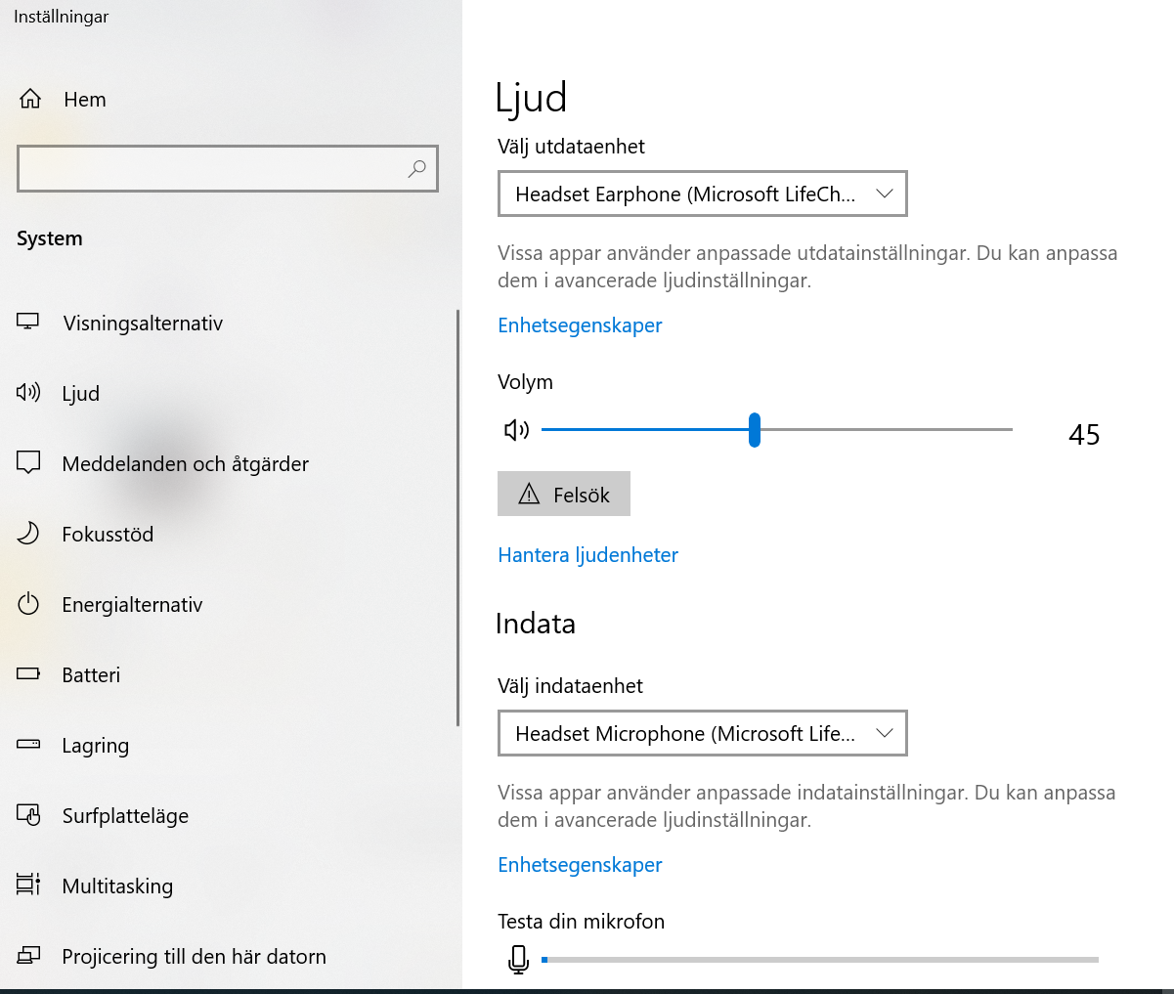
Ljudinställningar
- om du inte hör eller hörs
Öppna Inställningar på din dator och välj Ljud

Slide 11
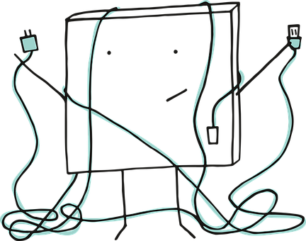
Om det strular
Skriv i chatten
Logga ut och gå in igen

